Slide 1

ПРОЕКТ
«Опытно-экспериментальная деятельность»
Старшая группа
МДОУ «Детский сад №29»
Я слышу, и я забываю. Я вижу, и я запоминаю. Я делаю, и я понимаю.
Выполнила воспитатель Дадаева Ирина Николаевна

Slide 2
Цель проекта:
Практическое внедрение детского экспериментирования как средства развития познавательной активности.
Задачи проекта:
Расширение представления детей об окружающем мире через знакоство с основными физическими свойствами и явлениями
Развивать связную речь: побуждать рассуждать, аргументировать, польоваться речью доказательством.
Развитие у детей умения пользоваться приборами-помощниками при проведении экспериментов (микроскоп, лупа, чашечные весы, песочные часы и т.д.)
Формирование опыта выполнения правил техники безопасности при проведении экспериментов.
Стимулировать развитие самостоятельности, наблюдательности, ответственности, воспитывать интерес к экспериментальной деятельности.

Slide 3
Описание проекта
Актуальность
Люди, научившиеся наблюдениям и опытам, приобретают способность сами ставить вопросы и получать на них фактические ответы, оказываясь на более высоком умственном и нравственном уровне в сравнении с теми, кто такой школы не прошёл. К. Е. Тимирязев
В период дошкольного детства происходит зарождение первичного образза мира благодаря познавательтивности ребенка, имеющей всю специфику на каждом возрастном этапе. Развитие познавательного интереса к различным областям знаний и видам деятельности является одной из составляющих, как общего развития дошкольника, так и в дальнейшей успешности его обучения в школе. Интерес дошкольника к окружающему миру, желание освоить все новое - основа формирования этого качества.

Slide 4
На протяжении всего дошкольного детства наряду с игровой деятельностью огромное значение в развитии личности ребенка имеет познавательная деятельность, как процесс усвоения знаний, умений, навыков.
Одним из перспективных методов, способствующих решению данной проблемы является детское экспериментирование.
Существуют различные подходы в определении понятия «детское экспериментирование» Детское экспериментирование - одна из форм организации детской деятельности с одной стороны и один из видов познавательной деятельности с другой.
Главное достоинство метода экспериментирования заключается в том, что он дает детям реальные представления о различных свойствах изучаемого объекта, о его взаимоотношениях с другими объектами и со средой обитания.
В процессе эксперимента идет обогащение памяти ребенка, активиизируются его мыслительные процессы, так как постоянно возникает необходимость совершать операции анализа и синтеза, сравнения классификации, формулировать выводы.

Slide 5
Детское экспериментирование способствует становлению целостной картины мира и основ культурного познания окружающего мира.
Результатом реализации проекта является приобретенный опыт видения предметов и явлений, всматривания в них, развитие внимания, зриительной, слуховой сувствительности, расширение словарного запаса и обогащение речевого общения на основе культурных норм.

Slide 6
Общая характеристика проекта
Вид проекта: Поисково - исследовательский, долгосрочный
Участники проекта: воспитанники старшей дошкольной группы (5 - 6 лет) и воспитатель группы
Методы проведения:
Поисково-исследовательские наблюдения: случайные
наблюдения и эксперименты;
Проведение опытов;
Беседы.
Мотивация деятельности: создание развиващей среды, проблемные ситуации, сюрпризные моменты, интерес

Slide 7
Этапы реализации проекта:
1 этап - Подготовительный:
Изучить и проанализировать методическую литературу по теме;
Составление планирования опытно-экспериментальной деятельности;
Подбор основног оборудования и материалы для оснащения уголка экспериментирования.
2 этап - основной:
Внедрение в воспитательно-образовательный процесс опытно-экспериментальной деятельности;
Перспективный план
3 этап - заключительный:
Определить эффективность проведенной работы;
Провести анализ полученных результатов.
Место проведения: Детский сад № 29, группа № 4
Сроки проведения: Март - май 2021 г.

Slide 8
Ожидаемые результаты:
Созданы условия для формирования основ целостного мировидения дошкольника средствами экспериментальной деятельности;
Воспитанники старшей группы имеют представления об окружающем мире
У дошкольников развитиы умения: наблюдать, анализировать, сравнивать, выделять характерные, существенные признаки предметов и явлений, обобщать их по этим признакам.

Slide 9
Перспективный план экспериментальной деятельности в старшей группе:
МАРТ:
Сбор материалов.
Беседа «Что такое магнит, для чего он нужен»
Опыты и эксперименты с магнитом:
1) «Волшебная варежка»
Цель: Выяснить способность магнита притягивать некоторые предметы (какие предметы притягиваются - металлические, а какие не притягиваются дерево, бумага).
2) Магнетизм»
Цель: Выявить прохождение магнитных сил через
различные материалы и свойства (вода, стекло,
пластик) - действует магнитная сила.

Slide 10
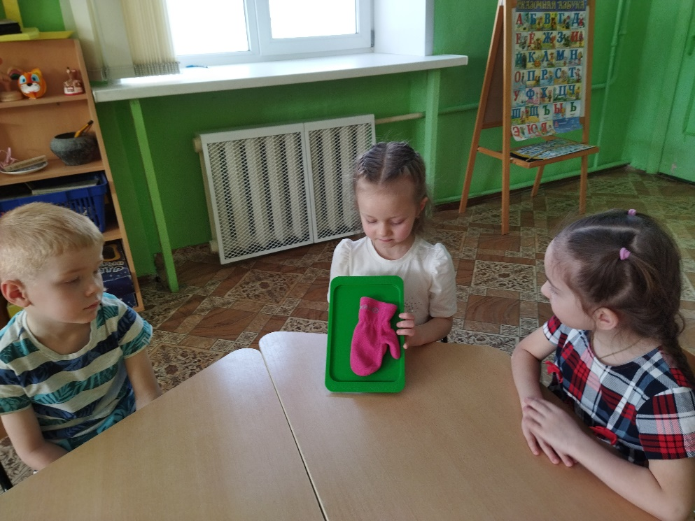
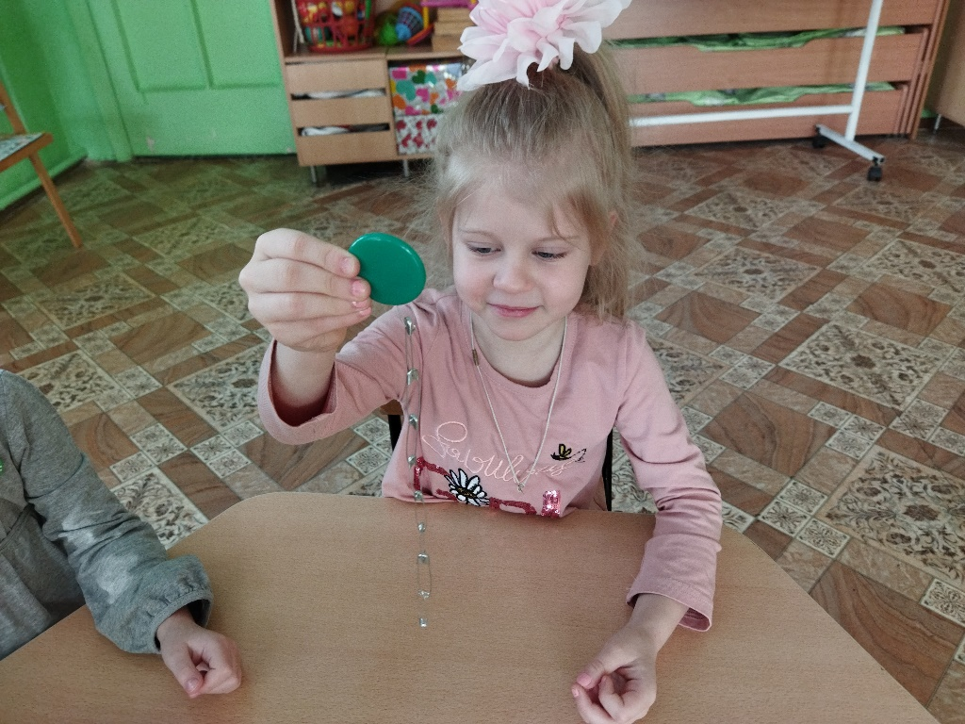

Slide 11
3) «Взаимодейтсвие двух магнитов»
Цель: Выявить особенность взаимодействия двух
магнитов: приятжение и отталкивание.
4) «Магнитное поле»
Цель: Показать магнитное поле вокруг магнитов с
использованиемкартона и скрепок
АПРЕЛЬ:
Беседа «Вода - источник жизни»
Опыты и эксперименты с водой:
1) «Свойства воды»:
Цель: Познакомить со свойствами воды:
-Прозрачность и отражаемость (чистая вода и
закрашенная вода) - вода прозрачная (отражается
предмет), а закрашенная - нет (не отражается предмет)
- Вкус и запах (проверить есть ли у воды запах и вкус,
почему)

Slide 12
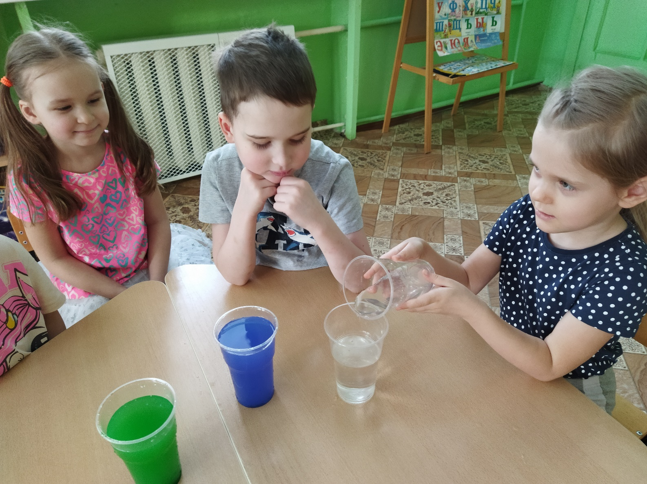

Slide 13
- Растворимость (земля и сахар - одни вещества растворяются, другие нет)
- Растекаемость и жикость (расширение воды в
пластиковй бутылке в тепле и на холоде)
-Таяние и замерзание воды ( сравнить почему вода превращается в лед и почему лед тает)
2) «Тонет - не тонет»
Цель: Проверить в воде какие предметы тонут, а какие
нет и почему ( тяжесть - легкость)
3) «Мылльные пузыри»
Цель: Познакомить со свойством мульных пузырей

Slide 14
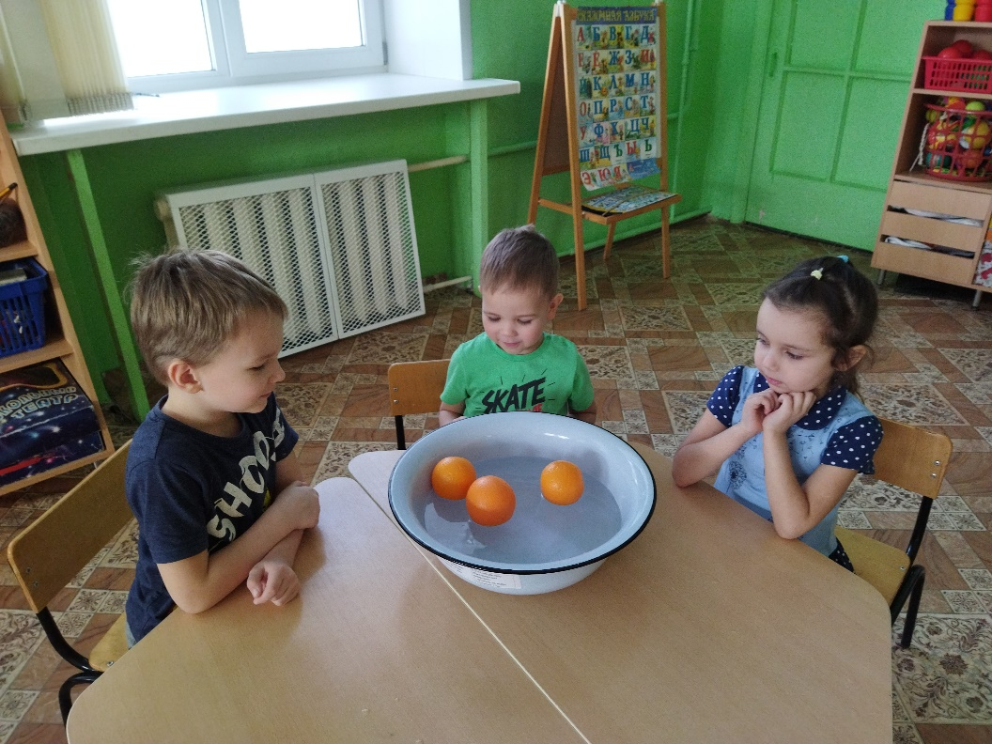
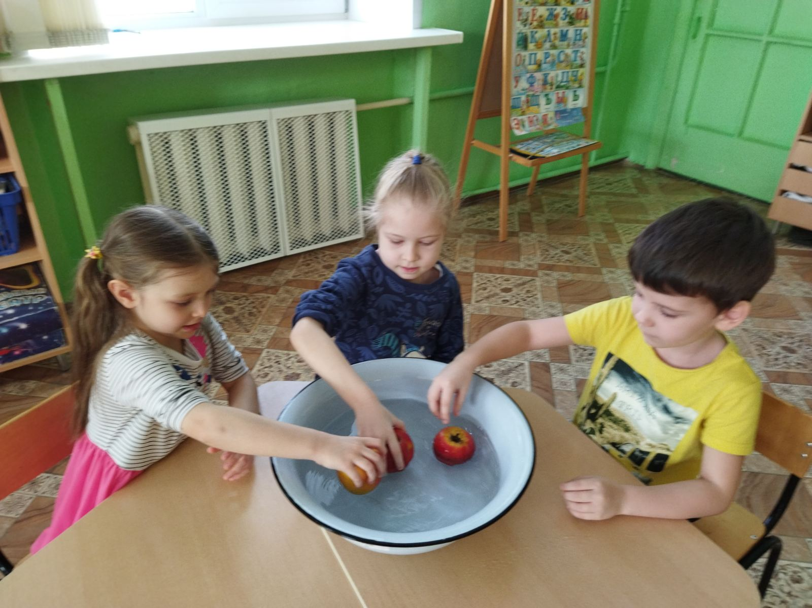

Slide 15
МАЙ:
Беседа «Что такое воздух, кому он нужен и для чего»
Опыты и эксперименты с воздухом:
1) «Существование воздуха»
Цель: Доказать существование воздуха через воду и трубочку
2) «Воздух имеет вес»
Цель: Познакомить со свойствами воздуха с помощью воздушных шариков и весов;
3) «Плавающий апельсин»
Цель: Доказать что в кожуре апельсина есть воздух.

Slide 16
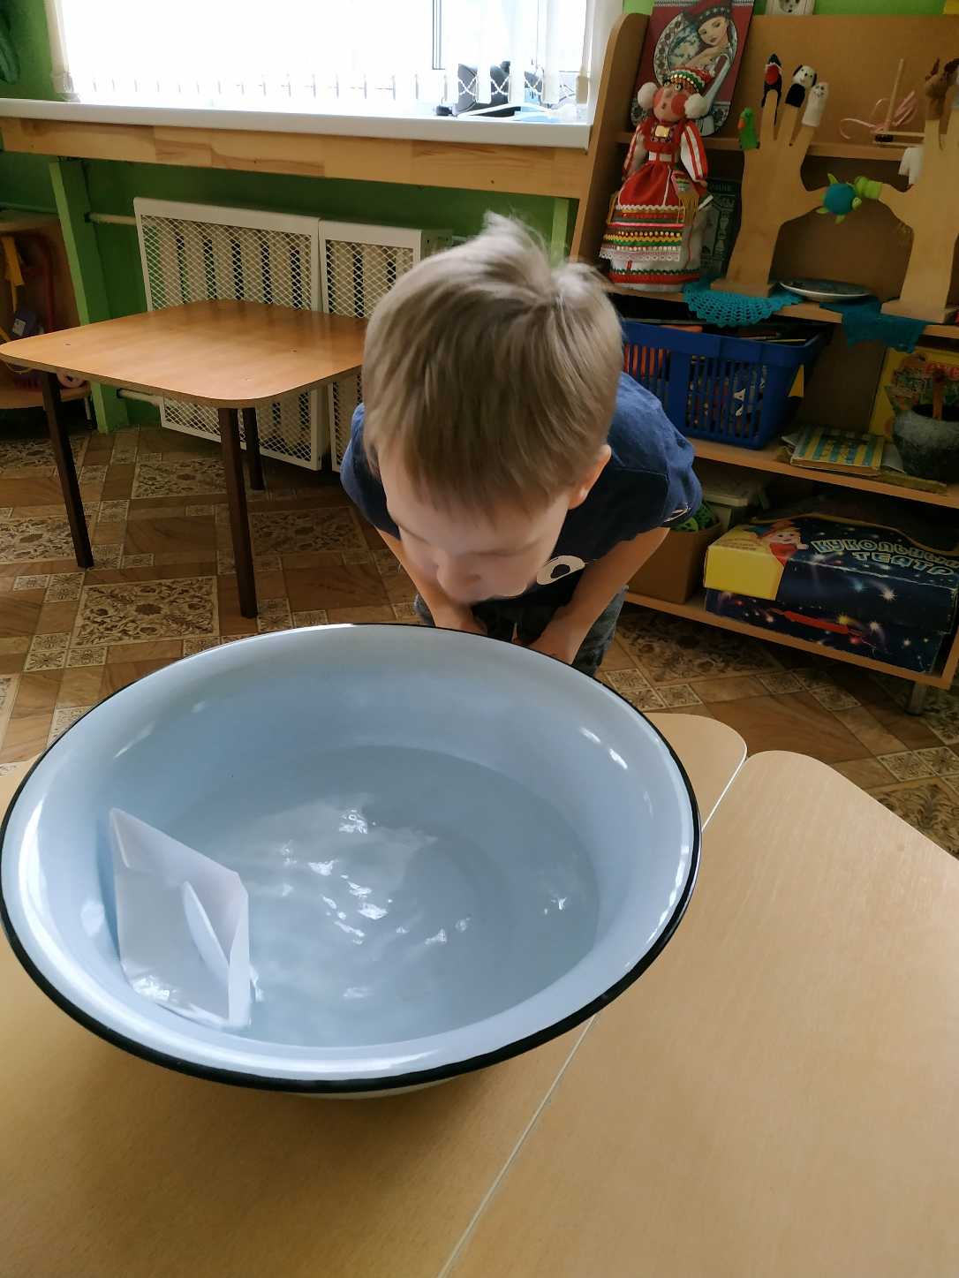

Slide 17
ВЫВОД:
Развивающему обществу нужны образованные, нравственно предприимчивые люди, которые могут самостоятельно принимать ответственные решения в ситуации выбора, прогнозируя их возможные последствия, способны к сотрудничеству.

